Slide 1
Паспорт группы
«Незабудка»
Старшая группа

Slide 2
С Вами работают
Мама ушла на работу,
У мамы свои заботы,
Но ты без нее не грусти.
С тобою идут по пути:
Играют и песни поют,
В обиду тебя не дают
Твои воспитатели!
Додонова
Марина Витальевна
Высшее образование
Категория: высшая
Стаж работы: 22года
Лильпуран
Анжелика Андреевна
Высшее образование
Стаж работы: 0 лет

Slide 3
Наш девиз:
Конопатым и курносым
Никогда не вешать носа!
Веселиться и дружить,
В Незабудке классно жить!

Slide 4
Наши дети
Девочки:
Мальчики:

Slide 5
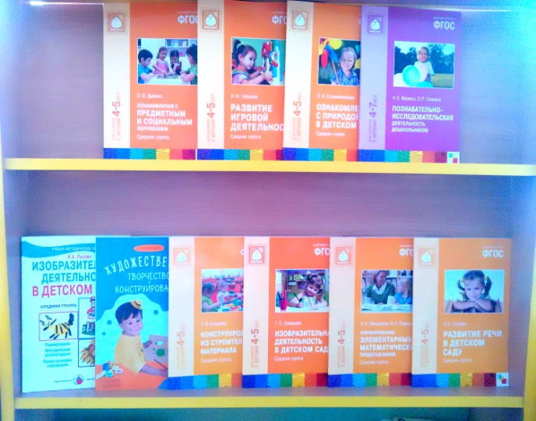
Воспитательно- образовательная деятельность
Воспитательно-образовательный процесс осуществляется в соответствии с Основной образовательной программой МДОУ на основе содержания Примерной основной образовательной программы дошкольного образования и Примерной образовательной программы дошкольного образования «От рождения до школы» под ред. Вераксы Н.Е., Комаровой Т.С., Васильевой М.А.
Также в методическом уголке группы имеются: методические пособия по дошкольной педагогике и психологии, методикам; картотеки по различным разделам программы, наглядно-демонстрационный материал.

Slide 6
Организация жизни и воспитания детей
Режим дня (старшая группа)
Прием детей на свежем воздухе, осмотр, игровая, самостоятельная деятельность, утренняя гимнастика | 7.00 – 8.20
Подготовка к завтраку, дежурства, завтрак | 8.20 - 8.45
Игры, самостоятельная деятельность детей | 8.45 – 9.00
Организованная образовательная деятельность. Игровая, познавательно-исследовательская, самостоятельная деятельность детей в игровых центрах | 9.00 – 10.50
Подготовка к прогулке, прогулка | 10.50 - 12.10
Возвращение с прогулки, личная гигиена, самостоятельная деятельность | 12.10 - 12.20
Подготовка к обеду, обед, дежурства | 12.20 – 12.50
Подготовка ко сну, дневной сон | 12.50 - 15.00
Постепенный подъем, воздушные , водные процедуры | 15.00 - 15.10
Подготовка к полднику, полдник | 15.10 - 15.20
Организованная образовательная деятельность. Игровая, познавательно-исследовательская, самостоятельная деятельность детей в игровых центрах. Чтение художественной литературы. | 15.20 - 16.40
Подготовка к ужину, ужин, дежурства | 16.40 – 17.
Подготовка к прогулке, прогулка | 17.00 - 19.00

Slide 7
Образовательная деятельность
Образовательная деятельность
Дни недели | Образовательная деятельность
Понедельник | 1.Познавательное развитие (ознакомление с окружающим миром) 9.00-9.25 2. Физическое развитие: 10.00-10.25
Вторник | Художественно – эстетическое развитие (лепка/аппликация) 9.00-9.25 9.35-10.00 2. Художественно – эстетическое развитие (музыка) 15.20-15.45 3. Физическое развитие (воздух)
Среда | 1.Физическое развитие: 9.00-9.25 2. Речевое развитие (формирование предпосылок к обучению грамоте) 9.40-10.00 3. Художественно – эстетическое развитие (конструктивно-модельная деятельность) : 15.20-15.45
Четверг | 1. Художественно – эстетическое развитие (музыка) : 9.20-9.45 2. Речевое развитие: 9.45-10.15 3. 1.Познавательное развитие (ознакомление с окружающим миром) 15.20-15.45
Пятница | 1.Художественно – эстетическое развитие (рисование) 2.Познавательное развитие (ФЭМП) 8.50 – 9.15 – I подгруппа 9.20 – 9.45 – II подгруппа

Slide 8
Психолого-педагогические особенности детей среднего дошкольного возраста
Образовательная деятельность
20 лет назад детей в возрасте 4–5 лет называли «почемучками», сейчас их главный вопрос – «зачем?» Это свидетельствует о том, что современным детям важны не столько причинно-следственные связи, сколько смысл происходящего. Именно поэтому их называют «детьми смысла». На 5-м году жизни ребёнку уже мало простого внимания взрослого. Умение устанавливать различные связи, хорошая память, любознательность, способность представить что-то, чего нет прямо перед глазами, позволяет общаться на более высоком «теоретическом» уровне. Теперь дети начинают задавать массу вопросов. Это связано с тем, что по-прежнему ведущий мотив общения – познавательный. На новый уровень выходит развитие внеситуативно-познавательной формы общения со взрослым. Такой тип общения обусловлен возникновением противоречия между желанием получить как можно больше информации об окружающем мире и отсутствием возможности самостоятельно её добывать. Именно это заставляет малыша искать возможности для продолжительного взаимодействия со взрослым. Взрослый для ребёнка 4–5 лет – источник знаний, способный ответить на все вопросы. Игровая деятельность совершенствуется. Теперь дети могут планировать сюжет до начала игры, и он может иметь несколько сюжетных линий.

Slide 9
Атрибуты подбираются под сюжет игры. Начиная с этого возраста в играх детей могут наблюдаться два вида отношений – реальные (между детьми) и ролевые (которые диктует игра). Ребёнок может «выйти из роли», чтобы договориться о чём-то со сверстником. Понять друг друга и доступно что-то объяснить напарнику позволяет более развитая речь.
Помимо этого в 4 года происходит коренной перелом в развитии памяти. Память приобретает элементы произвольности благодаря активному развитию регулирующей функции речи. Ребёнок стремится что-то специально запомнить, поскольку ему интересно правильно припомнить и воспроизвести наиболее точно. Припоминание становится произвольным несколько раньше, чем запоминание, поскольку взрослый своими инструкциями («вспомните») побуждает малыша обратиться к прошлому опыту. Благодаря большему объёму хранящейся у малыша информации ему проще становится что-то придумать, спланировать. Опорой для воображения теперь являются уже не столько предметы, сколько взятая на себя роль. Появляется ступенчатое (или поэтапное) планирование (сначала–затем–потом). Также малыш может играть с предметом, которого нет у него в руках, то есть действовать в воображаемом плане. Теперь любая деятельность, доступная ребёнку, становится более продолжительной, а внимание более устойчивым. В этом возрасте ребёнок способен направлять свои действия под влиянием взрослого. Также формируется соревновательный мотив. Дети хотят быть лучше, чем другие.
Таким образом, к 5 годам мы видим ребёнка, желающего быть самостоятельным, полезным и похожим на взрослого. Он с жадностью поглощает информацию и с удовольствием поучает сверстника. Возможность быть подолгу со взрослым, наблюдать за его деятельностью и пробовать действовать так же, получение одобрения и поддержки со стороны старших и сверстников – всё это создаёт условия для формирования активной и независимой личности.
Образовательная деятельность

Slide 10
Психолого-педагогические особенности детей старшего дошкольного возраста
Старший дошкольный возраст – последний из периодов дошкольного возраста, когда в психике ребенка появляются новые образования. Это произвольность психических процессов – внимания, памяти, восприятия и др. – и вытекающая отсюда способность управлять своим поведением, а также изменения в представлениях о себе, в самосознании и в самооценках.
Дети шестого года жизни отличаются еще большими физическими и психическими возможностями, чем дети средней группы. Они овладевают главными движениями. Физически ребенок стал еще крепче. Физическое развитие по-прежнему связано с умственным. Оно становится необходимым условием, фоном, на котором успешно происходит разностороннее развитие ребенка. Умственное, эстетическое, нравственное развитие набирает высокий темп.
На этом жизненном этапе продолжается совершенствование всех сторон речи ребенка. Он правильно произносит все звуки родного языка, отчетливо и ясно воспроизводит слова, имеет необходимый для свободного общения словарный запас, правильно пользуется многими грамматическими формами и категориями, содержательней, выразительней и точнее становится его высказывания.
Развивается общение как вид деятельности. Общение становится внеситуативно-деловым; складываются устойчивые избирательные предпочтения.

Slide 11
В этот период формируются все стороны личности ребенка: интеллектуальная, нравственная, эмоциональная и волевая действенно – практическая.
Пятилетний возраст характеризуется расцветом фантазии. Особенно ярко воображение ребенка проявляется в игре, где он действует увлеченно.
Ведущим видом деятельности выступает сюжетно – ролевая игра. Именно в ней ребенок берет на себя роль взрослого, выполняя его социальные, общественные функции. Наряду с сюжетно – ролевой игрой – ведущей деятельностью в дошкольном детстве – к концу дошкольного возраста у детей появляются игры с правилами: прятки, салочки, круговая лапта и др. Умение подчиниться правилу формируется в процессе ролевой игры, где любая роль содержит в себе скрытые правила. К концу дошкольного возраста у ребенка в игре формируются те качества (новообразования), которые становятся основой формирования учебной деятельности в младшем школьном возрасте.
В старшем дошкольном возрасте ребенок по-прежнему смотрит на мир широко открытыми глазами. Именно у детей 5-6 лет наблюдается пик познавательных вопросов. Их познавательные потребности можно выразить девизом: «Хочу все знать!» Однако имеющиеся у ребенка возможности переработки, упорядочивания информации еще не позволяют ему полноценно справиться с потоком поступающих сведений о большом мире.
Большое значение для познавательного развития ребенка старшего возраста имеет осознанное знакомство с различными источниками информации (книга, телевизор, компьютер и т.п.), привитие первичных умений пользоваться некоторыми из них.

Slide 12
Старший дошкольный возраст является сензитивным для морального развития. Это период, когда закладываются основы морального поведения и отношения. Одновременно, он весьма благоприятен для формирования морального облика ребенка, черты которого нередко проявляются в течение всей последующей жизни.
Таким образом, ребенок старшего дошкольного возраста отличается еще большими физическими и психическими возможностями, чем дети средней группы.
Их отношение со сверстниками и взрослыми становятся сложнее и содержательнее. Дети имеют необходимый для свободного общения словарный запас, формируются все стороны личности ребенка: интеллектуальная, нравственная, эмоциональная и волевая действенно – практическая; формируются и элементы трудовой деятельности – навыки самообслуживания, труд в природе и др. Ведущим видом деятельности является сюжетно - ролевая игра, игра с правилами. В игре они отражают не только действия и операции с предметами, но и взаимоотношения между людьми. Основные изменения в деятельности, сознании и личности ребенка заключается в появлении произвольности психических процессов – способность целенаправленно управлять своим поведением и психическими процессами – восприятием, вниманием, памятью и др. Происходит изменение в представлении о себе, его образе – я.

Slide 13
Предметно - развивающая, игровая среда в старшей группе
Правильная организация предметно-развивающей среды - это одно из важных условий воспитательно-образовательной работы в условиях ФГОС. Развивающая предметно-пространственная среда должна обеспечивать возможность общения и совместной деятельности детей и взрослых, двигательной активности детей, а также возможности для уединения. Она должна работать на самостоятельность и самодеятельность ребёнка. Развивающая среда должна быть: содержательной, насыщенной, доступной, трансформируемой, безопасной.
•Насыщенность среды соответствует возрастным возможностям детей средней группы. Образовательное пространство оснащено средствами обучения и воспитания (в том числе техническими), соответствующими материалами, в том числе расходным игровым, спортивным, оздоровительным оборудованием, инвентарем. Организация образовательного пространства и разнообразие материалов, оборудования и инвентаря (в здании и на участке) обеспечивает:
- игровую, познавательную, исследовательскую и творческую активность всех детей, экспериментирование с доступными детям материалами (в том числе с песком и водой);
- двигательную активность, в том числе развитие крупной и мелкой моторики, участие в подвижных играх и соревнованиях;
- эмоциональное благополучие детей во взаимодействии с предметно-пространственным окружением;
-возможность самовыражения детей.
Образовательная деятельность

Slide 14
•Трансформируемость пространства предполагает возможность изменений предметно-пространственной среды в зависимости от образовательной ситуации, в том числе от меняющихся интересов и возможностей детей;
•Полифункциональность материалов предполагает:
- возможность разнообразного использования различных составляющих предметной среды, например, детской мебели, матов, мягких модулей, ширм и т.д.;
-наличие в группе полифункциональных (не обладающих жестко закрепленным способом употребления) предметов, в том числе природных материалов, пригодных для использования в разных видах детской активности (в том числе в качестве предметов-заместителей в детской игре).
•Вариативность среды предполагает:
- наличие в нашей группе различных пространств (для игры, конструирования, уединения и пр.), а также разнообразных материалов, игр, игрушек и оборудования, обеспечивающих свободный выбор детей;
периодическую сменяемость игрового материала, появление новых предметов, стимулирующих игровую, двигательную, познавательную и исследовательскую активность детей.
•Доступность среды предполагает:
- доступность для детей, всех помещений, где осуществляется образовательная деятельность;
- свободный доступ детей, к играм, игрушкам, материалам, пособиям, обеспечивающим все основные виды детской активности;
исправность и сохранность материалов и оборудования.
Образовательная деятельность

Slide 15
Безопасность предметно-пространственной среды предполагает соответствие всех ее элементов требованиям по обеспечению надежности и безопасности их использовании.
Развивающая предметно-пространственная среда в нашей группе создана таким образом, чтобы предоставить ребенку возможность самостоятельно делать выбор. Широко используя пространство группового помещения, в основе построения использован метод «зонирования». Игровой и учебный материал разнообразен, эстетичен и доступен, удобно расположен в разных центрах занятий детей по интересам.
Учитывая, что игра является ведущей деятельностью ребенка, развитию игровой деятельности дошкольников в нашей группе уделяется особое внимание. Поэтому в центре «сюжетно – ролевая игра» созданы условия для популярных у современных дошкольников сюжетных игр.
Способности к анализу и синтезу, к выводам и обобщениям формируются у детей в разных ситуациях. Пространственная среда организована таким образом, что предоставляет детям возможность для самостоятельного изучения окружающих предметов. Дети самостоятельно подбирают обстановку, облагораживают ее, внося свой посильный труд. Гибкое «зонирование» создает условие для уединения и объединения детей по интересам, помогает нам совершенствовать работу с воспитанникам.
Мы обозначили несколько основных центров, в каждом из которых содержится достаточное количество материалов для познания, исследования и игры.
Образовательная деятельность

Slide 16
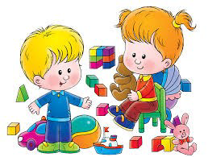
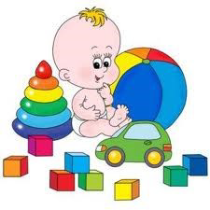
Образовательная деятельность
Творческая
самостоятельная
деятельность
детей

Slide 17
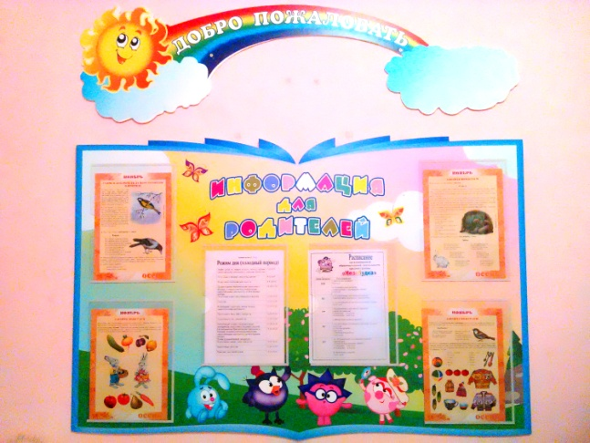
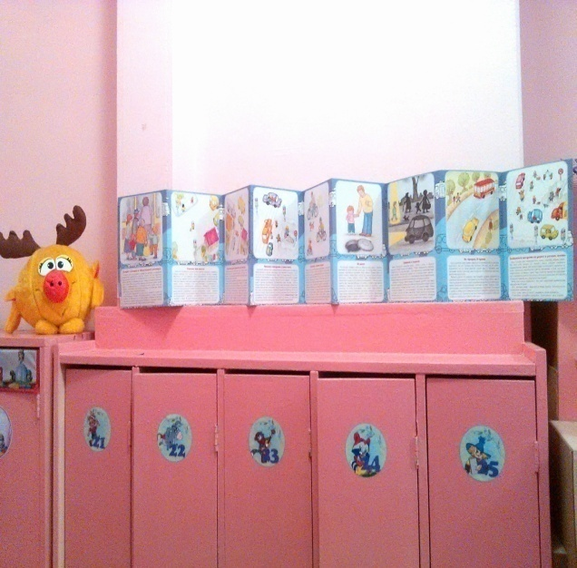
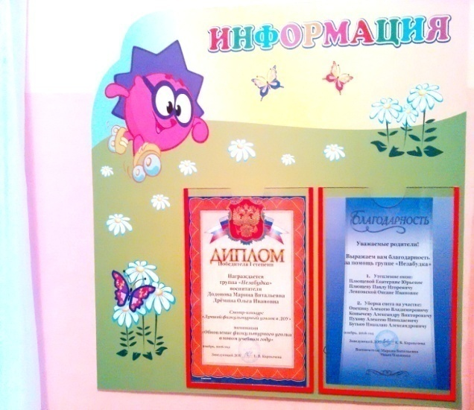
Раздевалка
Образовательная деятельность
Девчонки наши и мальчишки
Хранят здесь в шкафчиках пальтишки,
Плащи, сапожки и зонты,
Носки, колготки и штанишки.
На каждом шкафчике – картинка
Для Саши, Оли и Аринки.
Залог здоровья – чистота
И в раздевалке – красота!
В приемной эстетически оформлена информация для родителей:
сетка занятий; режим дня; антропометрия; список детей группы; с вашими детьми работают; объявления; рекомендации специалистов; советы и консультации для родителей;«Поздравляем»; Грамоты достижений группы; выставка фотографий « Наши будни и праздники», альбом фотографий «Наше счастливое детство», книга «Отзывов и предложений», информация «Мы изучаем», стенд «Меню».

Slide 18
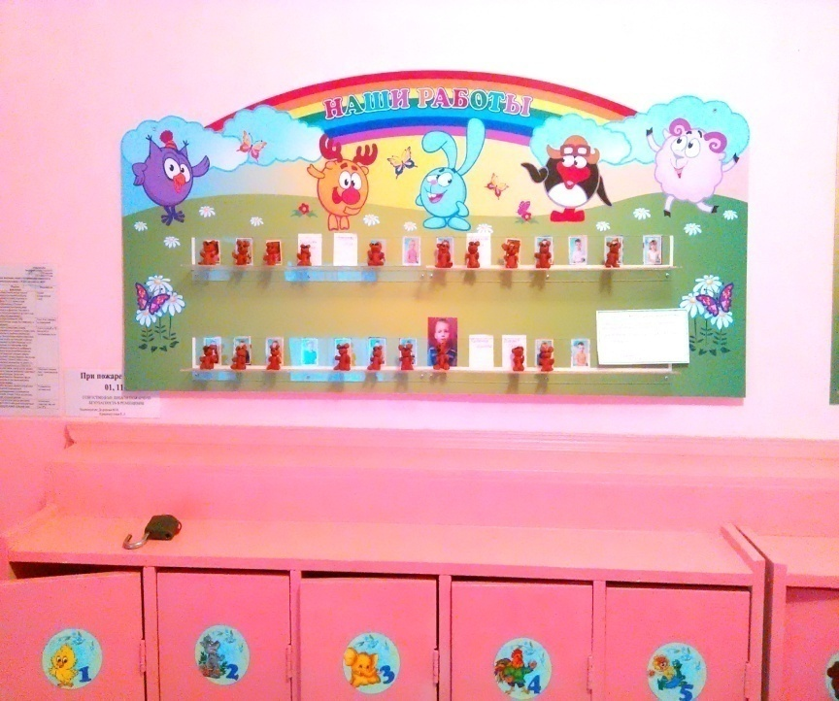
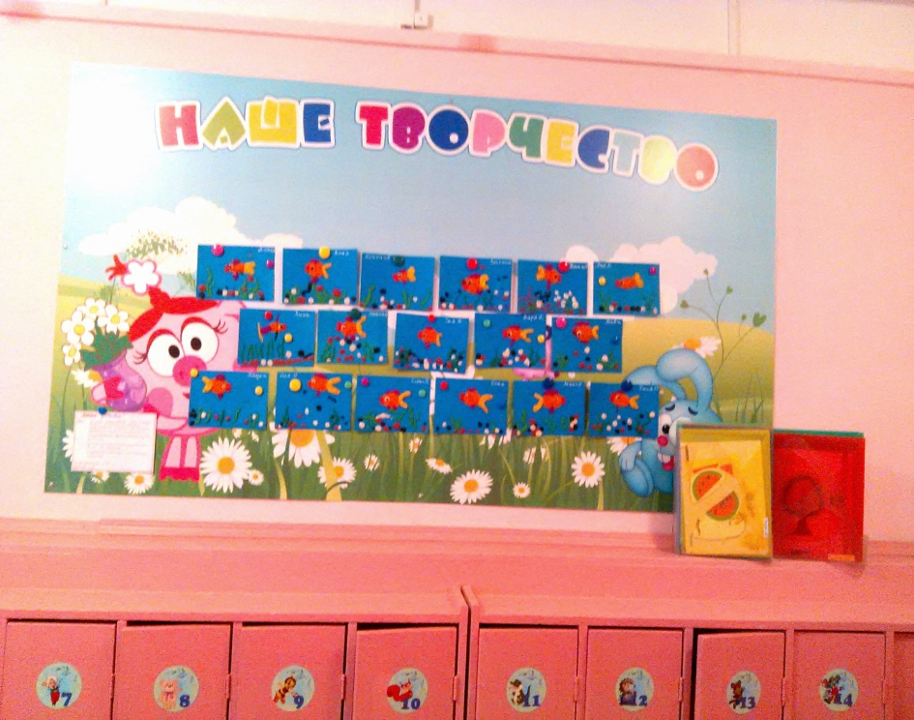
Оформлена выставка детского творчества
Образовательная деятельность
Ввыставка детских рисунков и аппликаций;
выставка поделок из пластилина и природного материала;
коллективные выставки детей и родителей.

Slide 19
Уголок настроения
Образовательная деятельность
Цель: Сохранение психического здоровья воспитанников, возможность к уединению, сохранение эмоционального благополучия.
Игра «Мое настроение»;
Мешочки настроения;
«Подушка злости»;
Стаканчик для крика;
Фотоальбом с семейными фотографиями;
Аудиозаписи (шум моря);
Настольные дидактические игры «Что такое хорошо? Что такое плохо?»;
Игра «Твистер»;
Сонные игрушки

Slide 20
Центр «Мы – спортсмены» Цель: формирование основ двигательной культуры, расширение индивидуального двигательного опыта в самостоятельной деятельности, укрепление и охрана здоровья детей.
Образовательная деятельность
Мячи разных размеров и видов;
Кегли;
Флажки;
Скакалки;
Обручи;
Гантели;
Мешочки с песком;
Ленты;
Кольцеброс;
Мишень для метания
Дорожки здоровья;
Комплекс утренней гимнастики, гимнастики для глаз; упражнения с массажным мячом;
Картотека подвижных и малоподвижных игр;
Демонстрационный материал:
«Виды спорта»; плакат «Строение человека», «Вредные привычки» и т.д.

Slide 21
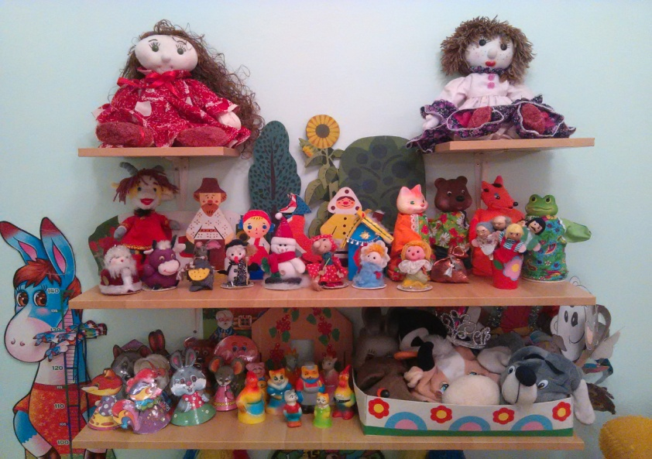
Центры Театра, Музыки Цель: расширение познавательного опыта, развитие творческих способностей и коммуникативных навыков у детей.
Образовательная деятельность
1. Кукольный театр;
2.Настольный театр;
3.Пальчиковый театр;
4.Маски;
5. Музыкальные инструменты в соответствии с возрастом;
6. Альбом «Наши песенки»
7.Игра «Угадай по звуку, что внутри» (шумелки);
8.Дидактический материал «Музыкальные инструменты»;
9.Портреты композиторов и музыкантов;

Slide 22
Центр Природы Цель: обогащение представлений детей о многообразии природного мира, воспитание любви и бережного отношения к природе, приобщение детей к уходу за растениями и животными, формирование начал экологической культуры.
Образовательная деятельность
1. Комнатные растения;
2. Гербарий, природный материал;
3. Календарь природы, наглядный материал по темам;
4. Инвентарь для ухода за комнатными растениями; Ящики для рассады;
5. Дневник наблюдений за растениями;
6. Опорные схемы (посадка лука, уход за комнатными растениями);
7. Макет «Домик в деревне»;
8. Коллекции: домашние и дикие животные, насекомые, животные жарких стран, динозавры;
9. Дидактические игры по экологии;
10. Альбом «Времена Года», «Овощи», «Фрукты», «Мир вокруг нас» ;
11. Муляжи овощей, фруктов, грибов.

Slide 23
Центр «Юные исследователи» Цель: развитие первичных естественнонаучных представлений; поддержка и развитие в ребенке интереса к исследованиям, открытиям, умения приобретать знания самостоятельно.
Образовательная деятельность
1.Книги познавательного характера, тематические альбомы, картотеки опытов;
2.Коллекции различных материалов (ракушки, шишки, камушки, семена);
Мини-лаборатория:
3.Схемы, таблицы, модели с алгоритмами выполнения опытов; 3.Емкости для воды и песка;
4. Игрушки: кораблики, рыбки, удочка;
5. Трубочки, пружинки, магниты, бросовый материал;
7. Микроскоп, лупа, песочные часы;
8. Набор по определению запаха.
9. Материал для опытов: с водой,
с воздухом, со светом, с магнитами

Slide 24
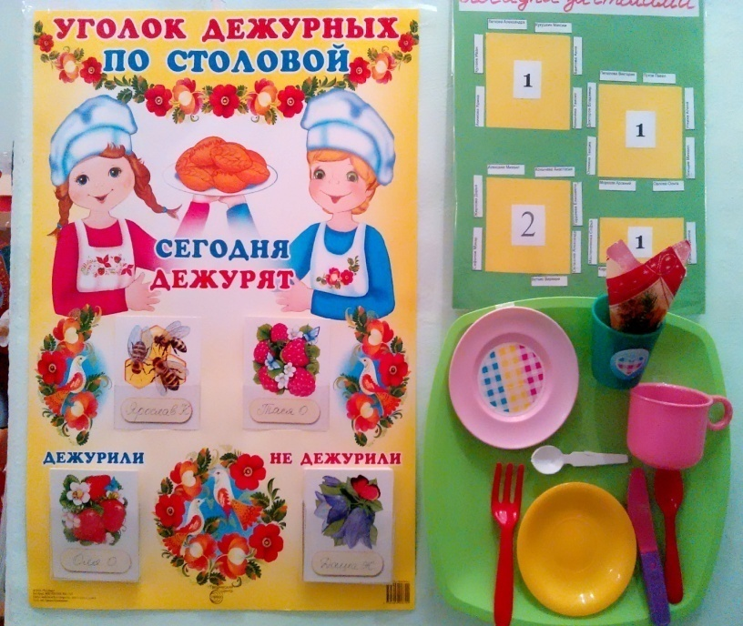
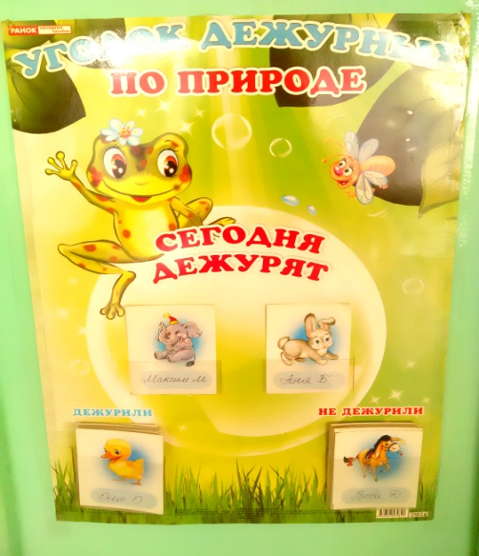
Уголок дежурства Цель: формировать умения выполнять обязанности дежурных, воспитывать положительное отношение к труду, самостоятельность.
Образовательная деятельность
Инвентарь для дежурства по столовой:
фартуки, шапочки, салфетницы;
алгоритм сервировки стола;
схема посадки детей за столами;
Инвентарь для дежурства в уголке природы:
фартуки, лейки для поливки комнатных растений, тазики для воды, тряпочки для протирания листьев, палочки для рыхления, щетки, стаканчики для посадки рассады

Slide 25
Центр детского творчества «Умелые ручки» Цель: развитие творческого потенциала детей, активизация самостоятельной деятельности. Эстетическое воспитание детей.
Образовательная деятельность
1. Материал для рисования: альбомы, акварельные и гуашевые краски, простые и цветные карандаши, мелки, баночки для воды, трафареты для рисования, раскраски;
2. Материал для лепки: пластилин, тесто для лепки, стеки, индивидуальные клеѐнки;
3. Материал для аппликации и ручного труда: клей ПВА, кисти для клея, ѐмкость под клей, салфетки, разные виды бумаги и картона, разнообразный бросовый материал;
4. Образцы по аппликации и рисованию;
5. Виды живописи: портрет, пейзаж, натюрморт, художественные картины;
6. Альбом «Гжель», «Хохломская роспись», «Великие художники» «Дымка»;
7. Нетрадиционная техника рисования: печатки, рисование воском, набрызг, трафарет;
8.Выставка детского творчества..

Slide 26
Книжный центр Цель: воспитывать интерес и любовь к книге, формирование умения самостоятельно работать с книгой, «добывать» нужную информацию. Накопление познавательного опыта.
Образовательная деятельность
1. Тематическая подборка детской художественной литературы (произведения малых форм русского и народного фольклора мира; произведения поэтов и писателей России; литературные сказки; русские народные и сказки народов мира; небылицы);
2. Портреты писателей и поэтов;
3. Тематические альбомы;

Slide 27
Центр сенсомоторики Цель: расширение и накопление познавательного опыта; развитие всех видов восприятия; создание условий для реализации сенсорных способностей, речевого, психического развития детей, эмоционального положительного отношения к предметам и действиям с ними.
Образовательная деятельность
Мозаика (мелкая и крупная);
Шнуровка;
Игры с прищепками;
Игры с крышками;
Игры с канцелярскими скрепками;
Игры с веревочками;
Пазлы; конструкторы;
Дидактические игры по возрасту;
Разнообразные пирамидки, матрешки, головоломки.

Slide 28
Центр «Родной край»
Образовательная деятельность
Цель: воспитание моральных и нравственных качеств ребенка; формирование представлений о малой Родине и Отечестве, представлений о социокультурных ценностях нашего народа, об отечественных традициях и праздниках.
Стенд с портретом президента и символами государства;
Символика Ярославля;
Альбом «Наша родина - Россия»; «Ярославль», «Вооруженные силы России», «9 мая» и др.;
Фотоальбом «Моя семья», «Профессии семьи»;
Куклы в национальных костюмах;
Дидактические пособия;
Комплекты открыток о городах России;
Дидактические игры

Slide 29
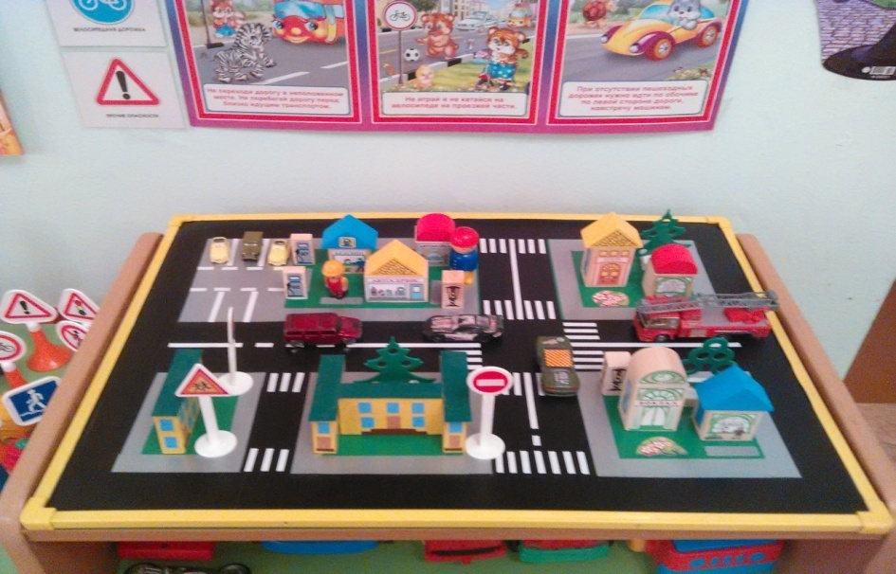
Центр Безопасности «Зеленый огонек» ПДД, «МЧС»
Образовательная деятельность
Образовательная задача: систематизация знаний детей о дорожном движении и о соблюдении его правил, воспитание культуры поведения на улице. Формирование устойчивых навыков противопожарной и личной безопасности.
Дорожные знаки;
Демонстрационные картинки;
Учебные пособия по ОБЖ;
Полицейский жезл, форма;
Настольные и дидактические игры по ПДД;
Картотека дидактических игр.
Макет перекрѐстка и улицы, макет по пожарной безопасности.

Slide 30
Центр математического развития
Образовательная деятельность
Цель: формирование у детей интереса к элементарной математической деятельности; воспитание потребности в интеллектуальных играх; развитие качеств необходимых для успешного овладения математикой в дальнейшем (целеустремленность, настойчивость, находчивость, самостоятельность); стремления к достижению положительного результата.
Доска магнитная;
Картотека дидактических игр по математике; считалок и загадок;
Палочки Кюизенера;
Блоки Дьенеша;
Счеты, часы;
Плакаты:«Цифры», «Геометрические фигуры», «Времена года»;
Счетные палочки;
Комплекты «Фигуры», «Цифры» «Знаки»;
Самодельный раздаточный, наглядный счетный материал;
Наборное полотно;
Художественно-графическая наглядность (рабочие тетради, тетради для графического диктанта);
Дидактические настольные игры.

Slide 31
Центр «Говорунок»
Образовательная деятельность
Цель: стимулирование самостоятельной речевой деятельности и речевого общения детей.
Предметные, сюжетные картинки для составления рассказов, картинки по лексическим темам;
Дидактические ,настольные развивающие игры по развитию речи по возрасту,
Набор кубиков с буквами;
Пособия и игры для закрепления правильного речевого дыхания: снежинки, султанчики;
Сюжетные картинки для автоматизации звуков;
Картотека пальчиковой и дыхательной гимнастики;
Опорные схемы для составления описательных рассказов;
Художественно-графическая наглядность (рабочие тетради)

Slide 32
Центр строительно-конструктивных игр Цель: развивать представления об основных свойствах объемных геометрических, в основном крупных форм (устойчивость, неустойчивость, прочность), в приобретении умений воссоздать знакомые предметы горизонтальной плоскости (дорожки, лесенки, стульчики и т.д.), развивать навыки сотворчества со взрослыми, самостоятельного творчества, развивать мелкую моторику пальцев, рук.
Образовательная деятельность
Конструктор мелкий и крупный «Лего»;
Пластмассовый напольный конструктор;
Мозаика;
Деревянный конструктор.
Набор «Строитель»;
Машины разных размеров;
Мастерская по ремонту машин;
Дорожные знаки;
Опорные схемы по конструированию

Slide 33
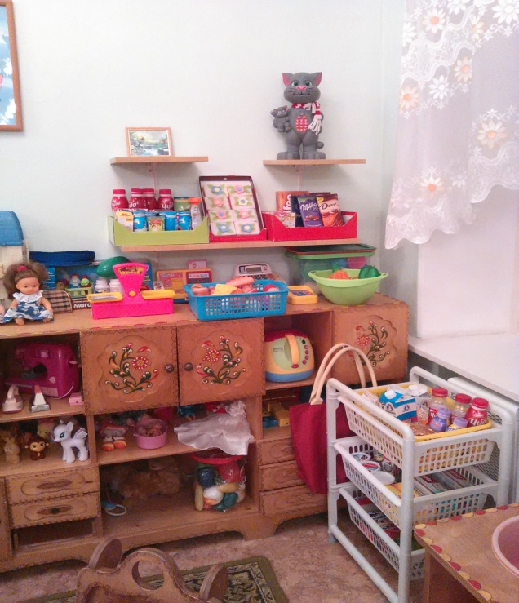
Сюжетно-ролевые игры В сюжетно-ролевых играх дошкольники начинают осваивать сложные взаимодействия людей, отражающие наиболее типичные жизненные ситуации, например: «День рождения», «На приеме у врача», «Ремонт машин» и др. Игровые действия с каждым годом становятся более сложными. В нашей группе созданы все условия, которые помогут ребенку использовать максимальный опыт в мире игры. В игровом пространстве может быть несколько центров, каждый из которых поддерживает свою сюжетную линию. Дети реализовывают свои потребности в обыгрывании характеров , сюжетов, ролей в соответствии с их желаниями. Цель сюжетно-ролевых игр-овладение социальным опытом, приобщение к миру профессий, возможность реализовать себя в игре. Организация сюжетной игры в нашей группе предусматривает следующие темы:
Образовательная деятельность
Сюжетно-ролевая игра «Магазин», «Кафе»,
«Столовая» :
Игровая тележка «Магазин»;
Детский набор «Магазин», «Кафе»;
Весы, калькулятор, спец. одежда;
Набор хлебобулочных и кондитерских изделий,
пельмени, яичница, пирожные;
Набор овощей и фруктов;
Игрушечные деньги;
Сумки и корзинки для продуктов.

Slide 34
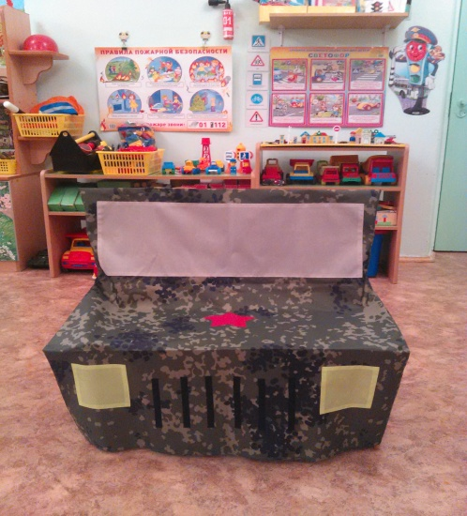
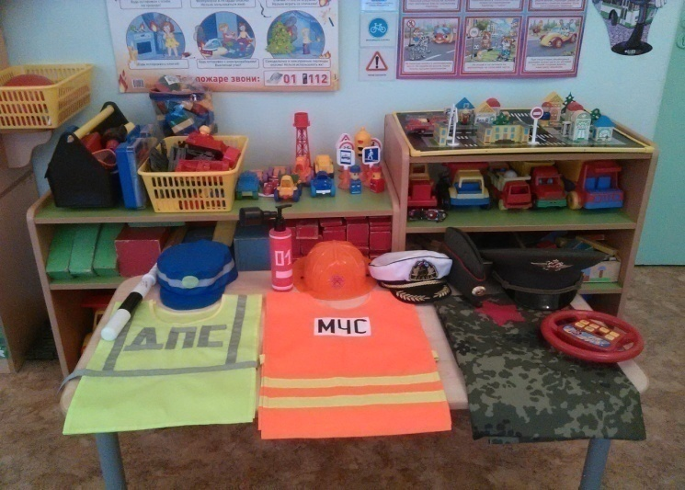
Сюжетно-ролевая игра «Больница» : Сюжетно-ролевая игра «Шофер», «Автомастерская»:
Образовательная деятельность
Игровая тележка «Больница»;
Медицинские халат и шапочка;
Набор доктора;
Таблица для проверки зрения;
Ростомер
Полочка для лекарств и медицинских приборов
Рули, разнообразные машины (большие и маленькие), инструменты;
Ширмы-накидки (машины);
Фуражка регулировщика, жезл, свисток, накидки, светофор;
Конструктор для постройки автодороги.

Slide 35
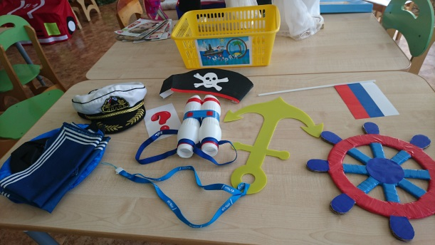
Сюжетно-ролевая игра «Стройка»: Сюжетно-ролевая игра «Парикмахерская»
Образовательная деятельность
Строительный материал: крупный и мелкий; деревянный и пластмассовый;
Строительные инструменты;
Каска, форма
Стол парикмахера;
Детский набор парикмахера (резинки, расчески, ножницы, фен, зеркальце, плойка, душ);
Фартук парикмахера, накидка;
Баночки шампуня, кремов, духов;
Журнал причесок
Сюжетно-ролевая игра «Моряки»
Форма капитана, матроса, кока, штурвал, бинокль, якорь, флаг, морская карта, компас.

Slide 36
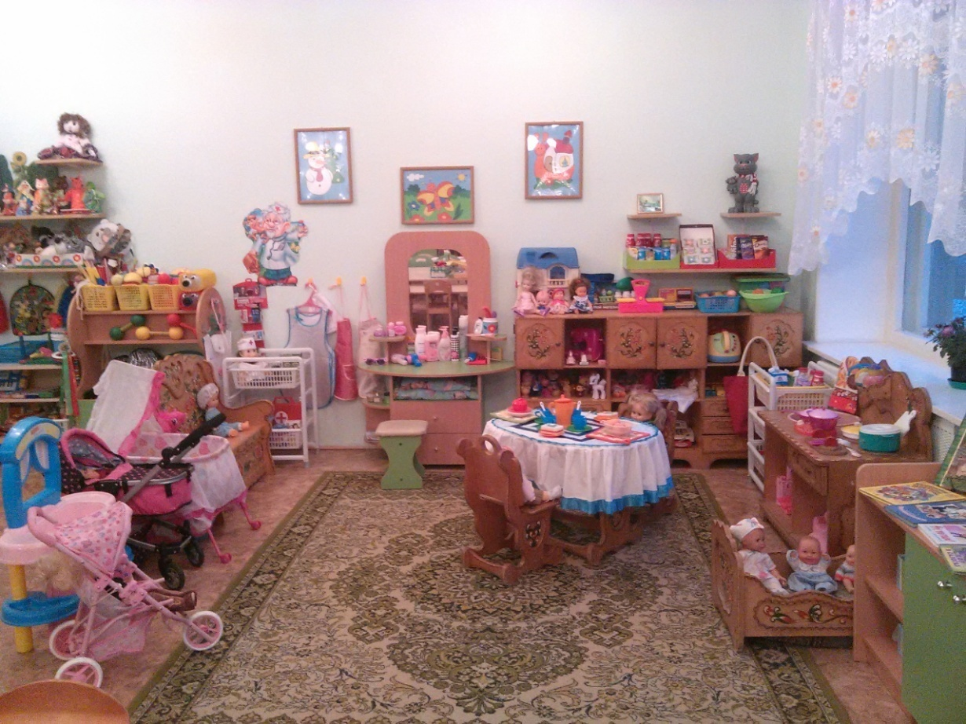
Образовательная деятельность
Сюжетно-ролевая игра «Семья»
Комплект кукольной мебели (стол, стульчики, диван, кроватка, кухня, шкаф для кукольной одежды);
Игрушечная посуда: кухонная, чайная, столовая;
Куклы, одежда для кукол;
Коляски, сумки;
Комплект пастельных принадлежностей для кукол;
Уголок ряженья;
Гладильная доска, утюги;
Мультиварка

Slide 37
Образовательная деятельность
Спасибо за внимание

